Slide 1

Bienvenue aux ateliers de prise en main
Se familiariser avec le smartphone

Slide 2
Faisons connaissance
Claire Bergé-Lallemant
Conseillère numérique
À la mairie de Peyruis depuis juillet 2021
Notes:
En formation depuis le mois de juillet, ce qui explique que les ateliers ne commencent que maintenant.
- Toujours intéressée par les outils numérique, je suis là pour vous apprendre à être autonomes face à eux !
J’interviens à Peyruis et à Château Arnoux, et je propose des ateliers variés pour répondre aux besoins des administrés

Slide 3
Parlez-nous de vous !
❓ Présentez-vous en quelques mots !
Notes:
Jeux des 3 questions
1 question originale que vous souhaiteriez poser aux membres du groupe (autre que votre nom)
Retour en groupe : chaque personne se lève et donne son nom
donner les réponses aux questions de la personne debout

Slide 4
Tout un programme !
5 ateliers consécutifs :
1/ Découverte et prise en main du matériel
2/ Le clavier et les applications
3/ Paramètres, messages, photos
4/ Naviguer sur internet , QRcode
5/ Les mails
👉

Slide 5
Tout un programme !
Posons le cadre
Découverte et prise en main du matériel
📱 Zoom sur le smartphone
👉
👉
Notes:
Faisons connaissance
Présentation moi
Présentation usagers : 3 questions à chacun
Règles du groupe

Slide 6
Posons le cadre
🤔 Quelles règles sont importantes ?
Notes:
Tutoiements ?
On s’écoute
Pas de jugement
Respect, tolérance
IL N’Y A PAS DE QUESTIONS BÊTES : n’hésitez pas à me poser des questions
Pendant cet atelier, vous allez faire vos premiers pas avec une tablette ou un smartphone : comment l’allumer et l’éteindre, comment utiliser ses principales fonctions, comment écrire avec... Êtes-vous prêts à commencer

Slide 7
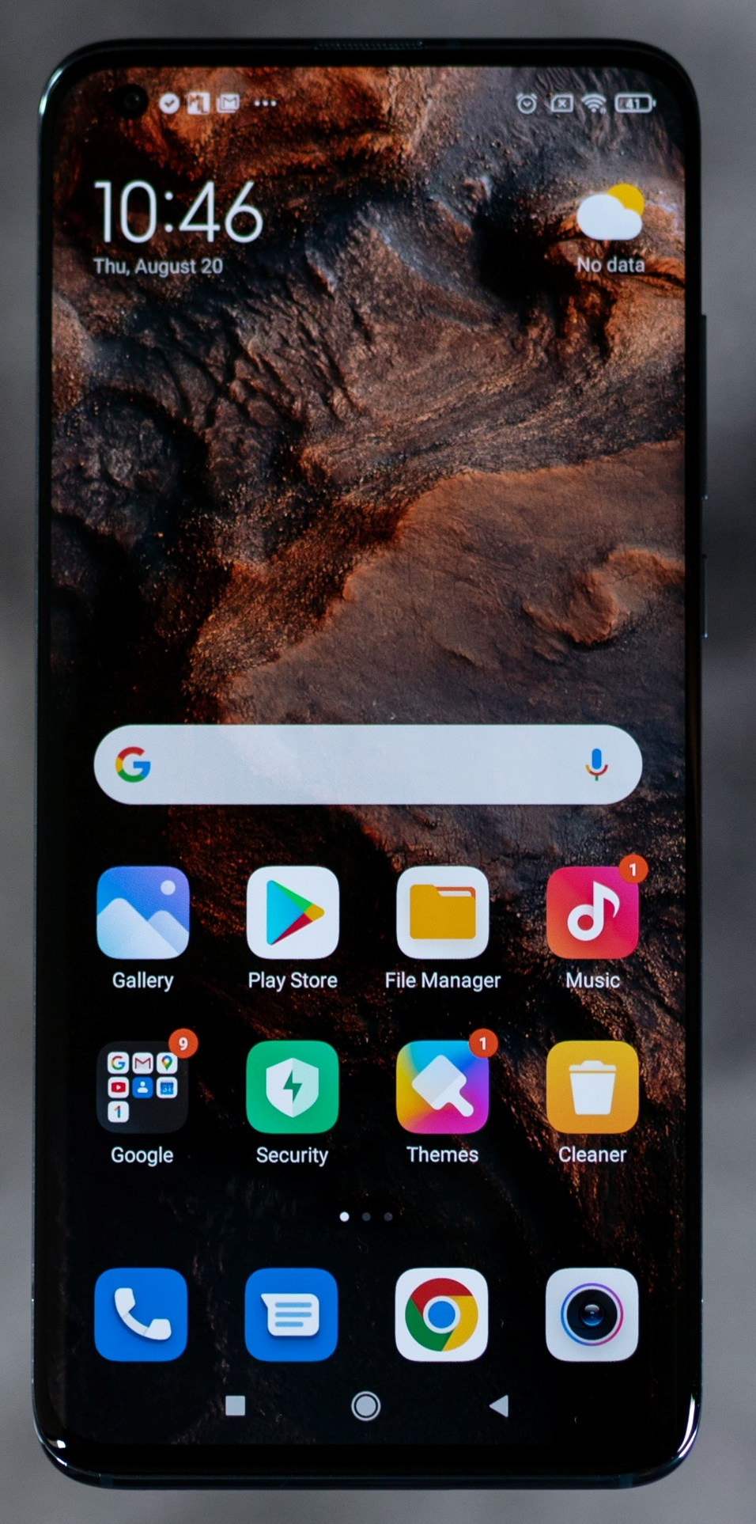
Partons du début !
A quoi peut servir un smartphone ou une tablette ?
Notes:
Ecrire sur tableau
Faites moi la liste
👉 Faire des démarches administratives
👉 Faire des recherches sur internet
👉 Faire des achats en ligne
👉 Écrire des documents
👉 Sauvegarder des photos et des documents
👉 Jouer, écouter de la musique, regarder des films…

Slide 8
À quoi peut servir un smartphone ?
👉Communiquer avec ses proches (même s’ils sont loin !)
👉 Faire des démarches administratives
👉 Faire des recherches sur internet
👉 Faire des achats en ligne
👉 Prendre des photos
👉 Jouer, écouter de la musique, regarder des films…

Slide 9
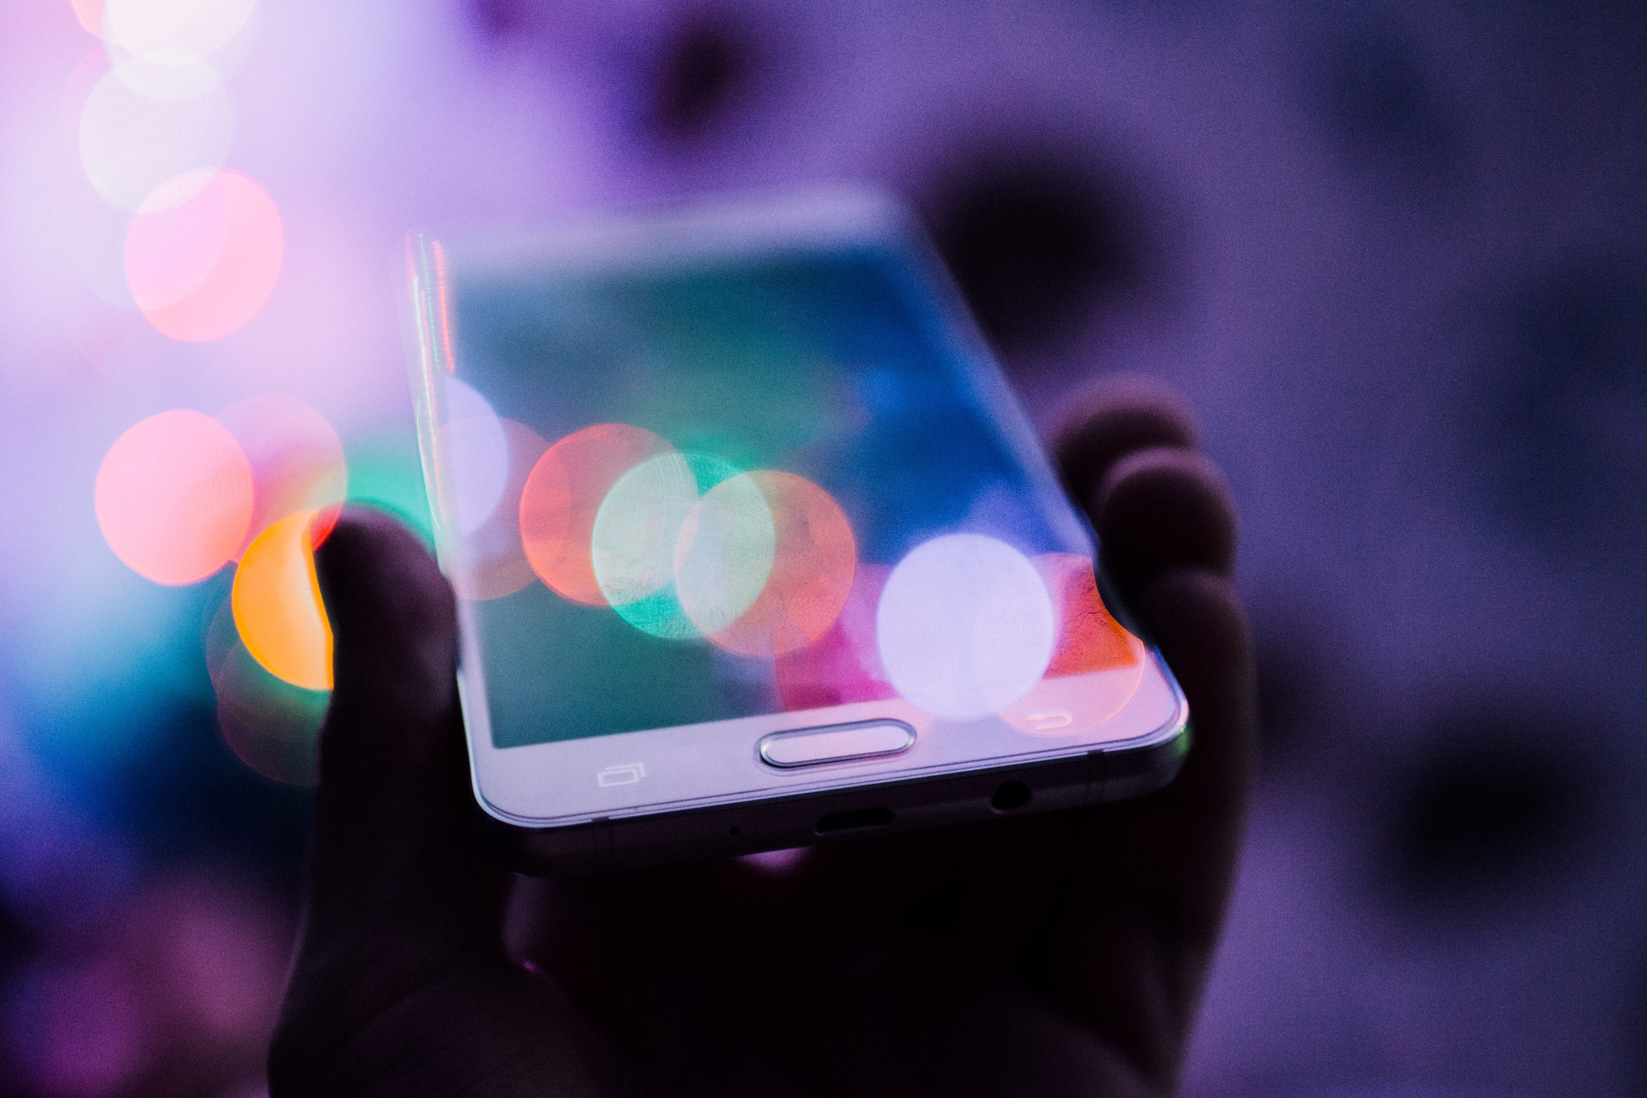
De quoi se compose un smartphone ?
Regardez bien votre smartphone
Prenez votre temps !
Quels éléments extérieurs le composent ?
Notes:
Bouton marche/arrêt : permet d’allumer/éteindre et mettre en veille l’appareil
Objectif : par là que sont prises photos et vidéos
Bouton volume : il permet d’augmenter ou diminuer le son diffusé par l’appareil
Connecteur : c’est ici qu’on branche les écouteurs, pour écouter en toute discrétion
Port de charge : on y branche le chargeur pour recharger la batterie de l’appareil
Microphone : c’est par là que l’appareil capte les sons
Haut-parleurs : c’est par là que l’appareil diffuse les sons

Slide 10
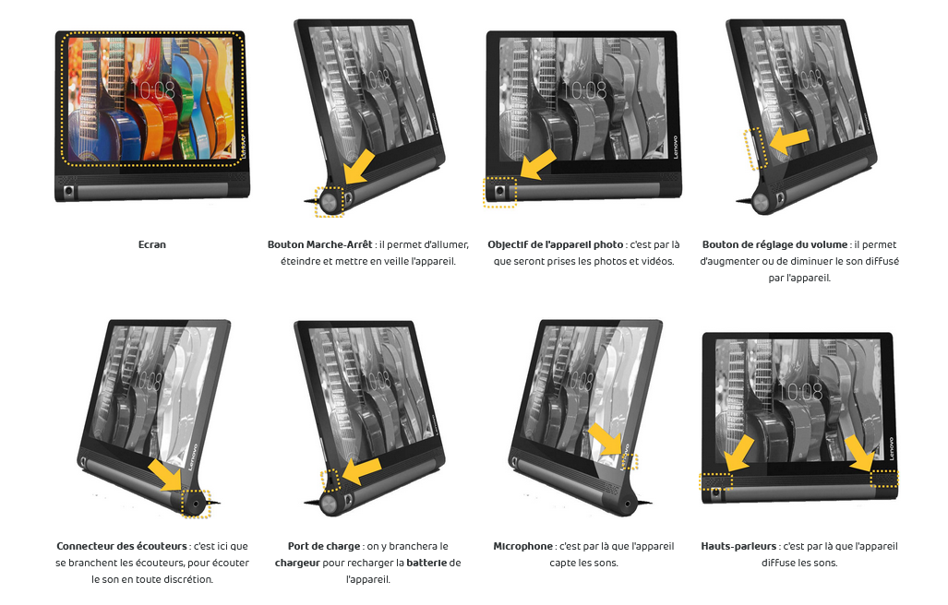
De quoi se compose un smartphone ?
👉 Les éléments à connaître
💡 On retrouve ces éléments sur la plupart des smartphones.
Cependant, leur emplacement varie selon les modèles.
🔍 Arrivez-vous à retrouver chacun de ces éléments sur le vôtre ?
Bouton
Marche-Arrêt
Objectif de l’appareil photo
Bouton de réglage du volume
Écran
Connecteur des écouteurs
Port de charge
Microphone
Haut-parleurs
Notes:
Bouton marche/arrêt : permet d’allumer/éteindre et mettre en veille l’appareil
Objectif : par là que sont prises photos et vidéos
Bouton volume : il permet d’augmenter ou diminuer le son diffusé par l’appareil
Connecteur : c’est ici qu’on branche les écouteurs, pour écouter en toute discrétion
Port de charge : on y branche le chargeur pour recharger la batterie de l’appareil
Microphone : c’est par là que l’appareil capte les sons
Haut-parleurs : c’est par là que l’appareil diffuse les sons

Slide 11
🤔D’accord, mais ça sert à quoi ?!
💡 L’écran : C’est sur l’écran que vous allez voir apparaître le texte que vous tapez.
Il est tactile : il vous permet d’interagir avec votre appareil.
Il existe 2 types d’écran : verrouillé ou non
💡 Bouton marche/arrêt : permet d’allumer, éteindre et mettre en veille votre appareil
💡 Bouton de réglage du volume : permet d’augmenter ou diminuer le son diffusé par l’appareil
💡 Port de charge : On y branche le chargeur pour recharger la batterie de l’appareil

Slide 12

🤔Et on l’utilise comment ?
Le chargeur
Pour charger son appareil, il faut le brancher sur le courant électrique avec un chargeur.
💡 Quand il charge, votre appareil le signale.
❓ D’après vous, combien de temps peut-on utiliser un appareil dont la batterie est pleine ?
Notes:
L’autonomie dépendra beaucoup de l’utilisation que l’on fait de l’appareil : de quelques heures à plusieurs jours

Slide 13
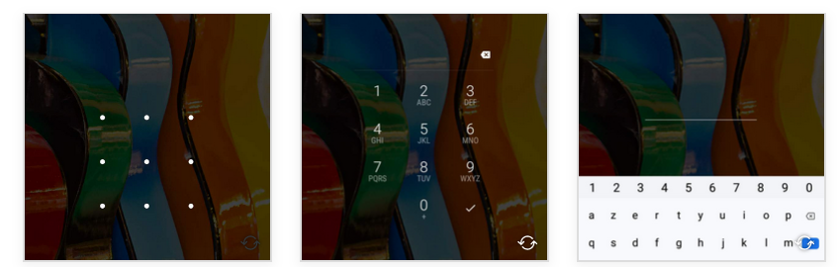
Écran verrouillé
Pour déverrouiller votre appareil, faites glisser votre doigt sur l’écran, vers la droite 👉
3 types de verrouillage :
Schéma de déverrouillage
Code pin
Mot de passe
Notes:
Si votre smarthpone est verrouillé par un code, vous tombez sur un de ces affichages.
Sinon, vous accédez directement à l’affichage

Slide 14
Place à la manipulation !
👉 Mettez-le en « veille »
👉 Sortez de « veille»
👉 Modifiez le volume
👉 Activez et désactivez la sonnerie
👉 Revenez sur l’écran d’accueil
Notes:
Appuyez sur le bouton Marche-Arrêt jusqu'à ce que l'écran s'allume.
Quand l'écran s'allume, cessez d'appuyer.
Attendez quelques secondes pendant que l'appareil démarre. Quelque chose commence généralement à s'afficher à l'écran, telle que la marque du constructeur.
Votre appareil est allumé ! =>
Veille écran plus sombre, rien se s’affiche sauf l’heure et la date. => permet de protéger votre téléphone ne s’actionne par erreur

Slide 15
Zoom sur votre smartphone
Qu’observez-vous sur votre écran ?
Notes:
Que peut-on voir ? Comment s'appelle cette zone ? Distinguez les différents éléments et nommez ceux que vous connaissez.
L'écran n'est pas assombri, il y a des icônes : nous sommes sur le bureau. l'appareil est prêt à servir.
Cela représente le bureau.
Applications
Notifications
Boutons navigation
Barre d’état

Slide 16


Zoom sur votre smartphone : le bureau
👉La barre d’état
Les notifications 👈
👉Les applications
Les boutons de navigation 👈
Notes:
Cette zone s'appelle le bureau. Comme un vrai bureau - et comme sur l'ordinateur - c'est l'endroit où l'on range tout type de matériel : de quoi écrire, une calculette, un agenda, un réveil, un album photo - et pourquoi pas un poste de radio, une carte ou un appareil photo ?
En haut à gauche s’affichent les notifications : ce sont des informations que les applications envoient à l’utilisateur de l’appareil. Nous verrons plus tard comment les consulter.
En haut à droite : la barre d’état. L’appareil donne des informations sur son fonctionnement : Ici que la sonnerie est désactivée, qu’on est connectés au wifi, la quantité de batterie restante, l’heure
Vers le bas se trouvent les raccourcis des applications installées sur votre smartphone.
En bas, se trouvent les boutons de navaigation. Il permettent de se déplacer (naviguer) sur l’appareil : passer d’un outil à l’autre, revenir sur le bureau, revenir en arrière… Nous détaillerons leurs fonctions plus tard

Slide 17
Zoom sur votre smartphone : manipulations
Retrouvez ces éléments sur votre appareil
👉 Applications
👉 Notifications
👉 Boutons navigation
👉 Barre d’état
👉 Les menus des applications
(selon les modèles)

Slide 18
Zoom sur votre smartphone : le bureau
Maintenant que vous reconnaissez les différents éléments du bureau, nous allons aller plus loin.
👉 Une partie du bureau n’est pas encore visible.
Glissez votre doigt de droite à gauche sur votre écran
🤔 Que se passe-t-il ?
Notes:
Maintenant que vous reconnaissez les différents éléments du bureau, nous allons aller plus loin
Une partie du bureau n’est pas encore visible.
Glisser votre doigts de droite à gauche sur votre écran : « le swipe »
Swipe : qu’est ce qui a changé ? Qu’est ce qui n’a pas changé ?
Faites la même chose de gauche à droite

Slide 19
Zoom sur votre smartphone : manipulations
Bon à savoir
💡 En faisant glisser son doigt sur le bureau (en faisant un « swipe »), on accède à de l'espace supplémentaire. On pourra y ranger davantage d'applications.
Les applications visibles changent, mais la barre d'état, les notifications et les boutons de navigation restent fixes.

Slide 20
Zoom sur votre smartphone : manipulations
Bon à savoir
💡 Pour actionner un bouton, ouvrir une application ou sélectionner un emplacement précis, vous aurez besoin de
cliquer
Notes:
Pour cliquer : effectuer une courte pression sur l’écran
👉 Manip : ouvrez une application, revenez à l’écran d’accueil avec le bouton de navigation (flèche vers l’arrière)

Slide 21
Zoom sur votre smartphone : manipulations
Bon à savoir
💡 Parfois les informations des sites ou des applications ne tiennent pas sur un écran. Il est nécessaire de faire défiler l’écran vers le haut pour afficher la suite :
le scroll
Notes:
👉 Manip : ouvrez les paramètres et faites défiler l’écran

Slide 22
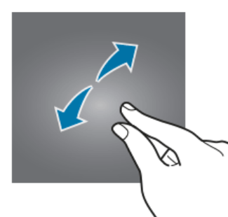

Zoom sur votre smartphone : manipulations
Bon à savoir
💡 Grossir et rapetisser :
Cela permet de modifier la taille d’un texte, d’une image…
le zoom et le dézoom
Notes:
Manip : Deux derniers gestes sont souvent utiles sur un appareil tactile : zoomer (grossir) et dézoomer (rapetisser). Ces gestes permettent par exemple de grossir un texte qu'on n'arrive pas à lire, de voir un détail d'une image ou d'une carte, ou au contraire d'avoir une vue plus globale en dézoomant.
Le zoom s'effectue en posant le pouce et l'index joints sur l'écran, puis en les écartant - comme pour étaler un morceau de pâte.
Le dézoom s'effectue en effectuant le mouvement inverse : le pouce et l'index sont posés éloignés l'un de l'autre, puis rapprochés - comme pour pincer.
Plus l'écart entre les doigts sera grand, plus le zoom/dézoom sera fort. Pour zoomer/dézoomer progressivement, on pourra faire plusieurs fois le même geste sans trop écarter les doigts.
👉 Manip sur google maps : retrouver peyruis ?

Slide 23

Zoom sur votre smartphone : manipulations
Les gestes à retenir :
💡 Le « swipe » : on glisse le doigt vers la droite ou la gauche.
💡 Le « clic » : on appuie pour ouvrir une application, ou sélectionner quelque chose…
💡 Le « scroll » : on fait défiler l’écran vers le haut ou le bas
💡 Le « zoom » : permet de grossir ou rétrécir ce qui est affiché.
Pour pratiquer
🌐https://bit.ly/3FXKJs9
Notes:
Entrainez vous chez vous dans les jours à venir. C’est en manipulant que vous deviendrez à l’aise.
https://www.lesbonsclics.fr/upload/documents/public/gestuelle-smartphone-exercice-ludique/story_html5.html

Slide 24

Zoom sur votre smartphone : manipulations
Les boutons de navigation
Bouton de retour en arrière
Bouton d’accueil
Bouton des applications
Permet d’annuler votre dernière action.
Permet de revenir au bureau, comme lors du démarrage de l’appareil
Utiliser le bouton des applications et faire glisser une application sur le côté
permet de fermer cette application !
Fermer les applications dont on ne se sert plus permet d'économiser de la batterie.
Notes:
On trouve toujours ces trois boutons de navigation (sauf sur les iPhone), mais leur forme peut légèrement varier.
Retour arrière : permet d’annuler la dernière action
Bouton d’accueil : permet de revenir au bureau, comme lors du démarrage de l’appareil
Bouton des applications : permet d’afficher toutes les applications qui sont ouvertes actuellement : en glissant a droite ou gauche : on fait défiler les applications
Si votre appareil n'est pas sur le bureau, cliquez sur le bouton d'accueil pour y retourner.
Ouvrez une application (par exemple l'application Horloge), puis revenez au bureau à l'aide du bouton d'accueil.
Accédez au menu des applications et ouvrez une autre application (par exemple l'application Appareil photo).
Utilisez le bouton des applications et cliquez sur une autre application pour vous y rendre. Passez ainsi d'une application à l'autre à plusieurs reprises.

Slide 25
Place à la manipulation !
👉 Ouvrez une application
👉 Revenez à l’écran d’accueil
👉 Verrouillez votre smartphone
👉 Revenez à l’écran d’accueil
👉 Affichez les applications ouvertes actuellement
Notes:
Faire ouvrir Bloc-Notes sur leurs ordinateurs
Leur donner les claviers papier
Leur demander de faire les manipulations demandées.

Slide 26
Synthèse
💡 Avez-vous des questions ?
Notes:
Qu’avez-vous appris ?
Répondre aux questions
Donner la fiche résumé !

Slide 27

MERCI
Et à très bientôt !
Cet atelier est inspiré de la formation proposée par WeTechCare sur
Notes:
Tutoiements ?
On s’écoute
Pas de jugement
Respect, tolérance
IL N’Y A PAS DE QUESTIONS BÊTES : n’hésitez pas à me poser des questions

